Slide 1
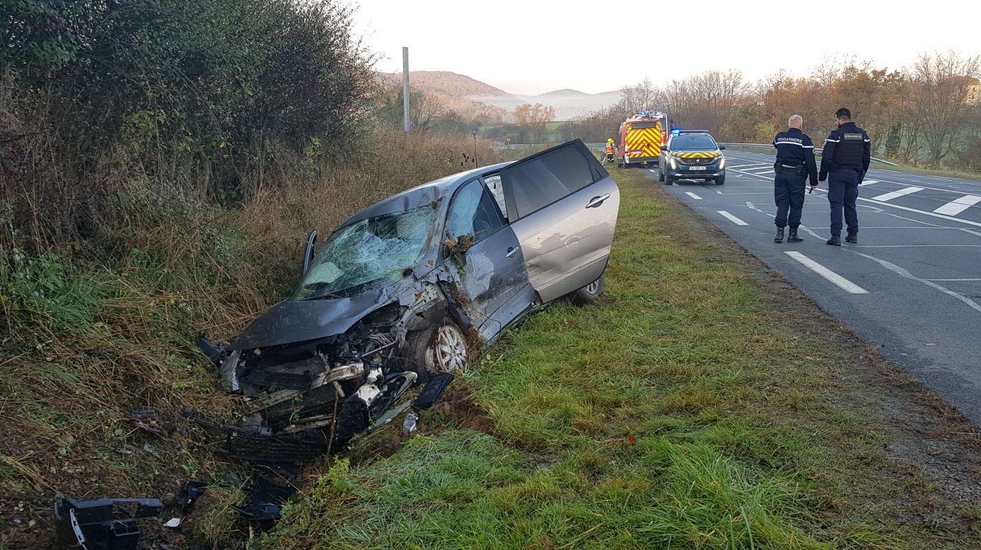
Facteurs influençant la gravité des accidents corporels routiers
Hugo CARLIN Valentine CROIBIEN Emilie PIERQUIN Adrien SAGRAFENA
22 novembre 2021

Slide 2
Objectifs de la quinzaine
Construction de la base de données
Nettoyage de la base :
Premier choix des variables
Suppression des valeurs manquantes
Début de statistiques descriptives
Formatage des données

Slide 3
Rappel des jeux de données utilisés
Base caractéristiques : caractéristiques de l’accident
Base lieux : caractéristiques du lieu de l’accident
Base véhicule : caractéristiques du véhicule prenant part à l’accident
Base usagers : caractéristiques des usagers faisant partie de l’accident

Slide 4
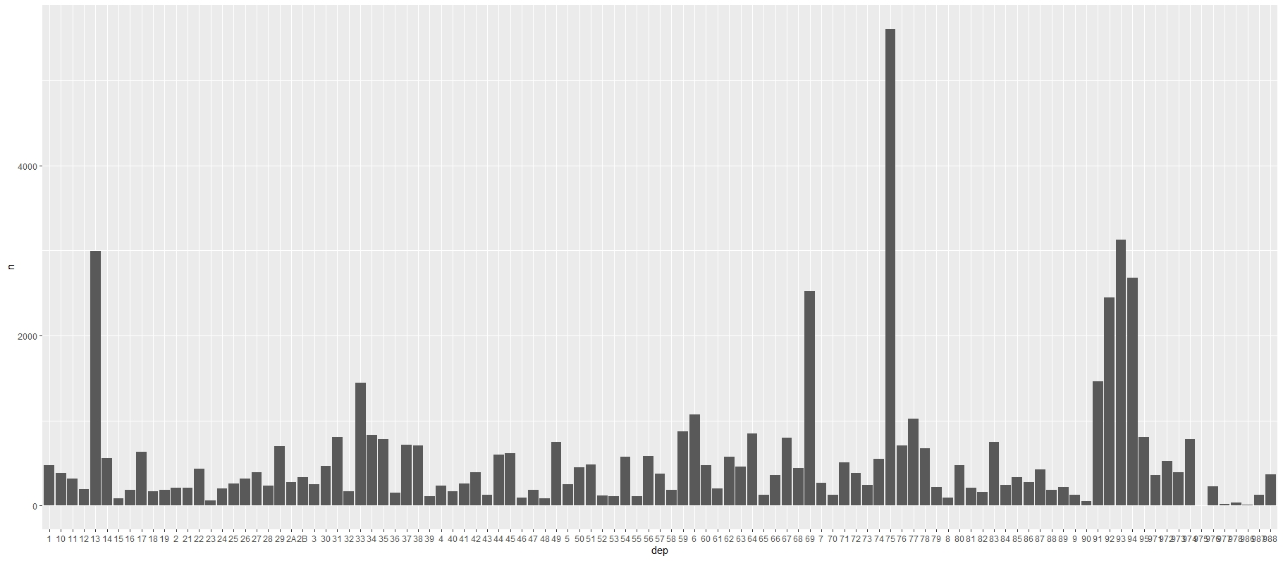
Quelques statistiques
Bilan annuel d’accidents par département
Dans le département 13, il y a eu 3000 accidents en 2019.

Slide 5
Quelques statistiques
Bilan annuel d’accidents par type de surface
Type_surface | Nb_acc | Freq_acc | Nb_usagers | Freq_Indemne | Freq_Leger | Freq_Hosp | Freq_Deces
Normale | 46951 | 79.79 | 106451 | 42.1 | 39.46 | 15.86 | 2.57
Mouillée | 10958 | 18.62 | 24647 | 39.99 | 42.93 | 14.35 | 2.72
Flaques | 115 | 0.2 | 235 | 37.87 | 38.3 | 20.43 | 3.4
Inondée | 18 | 0.03 | 47 | 42.55 | 42.55 | 12.77 | 2.13
Enneigée | 104 | 0.18 | 255 | 43.53 | 38.04 | 12.94 | 5.49
Boue | 37 | 0.06 | 58 | 20.69 | 31.03 | 39.66 | 8.62
Verglacée | 197 | 0.33 | 434 | 30.65 | 42.4 | 23.5 | 3.46
Corps gras ou huile | 113 | 0.19 | 196 | 28.06 | 46.43 | 23.47 | 2.04
Autre | 347 | 0.59 | 654 | 33.18 | 32.87 | 27.37 | 6.57

Slide 6


Conclusion sur la quinzaine
Construction de la base de données
Nettoyage de la base :
Premier choix des variables
Suppression des valeurs manquantes
Début de statistiques descriptives
Formatage des données
Création d’un répertoire Github
Début d’un rapport Rmarkdown

Slide 7
Objectifs de la prochaine quinzaine
Terminer les statistiques descriptives :
Croiser les variables sélectionnées avec la gravité
Regarder les types de classifications existants

Slide 8
Merci de votre attention !

